Slide 1
مشروع شهر الثالث.
قيس الاخضر. تاسع ( ب ).

Slide 2
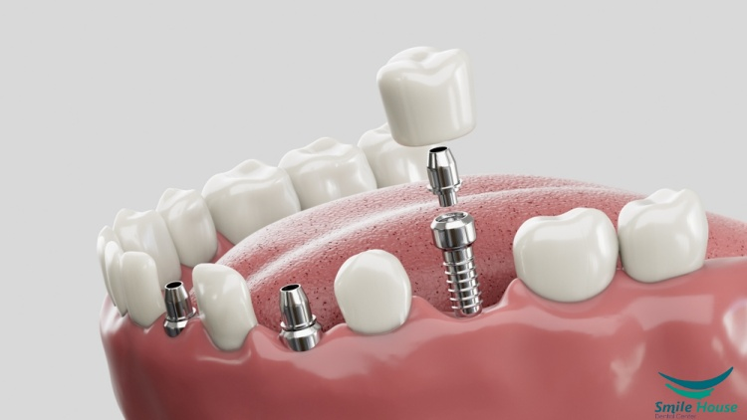
الخلايا الجذعية من الاسنان.

Slide 3
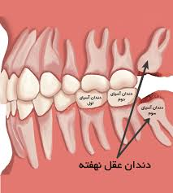
مصادر الخلايا الجذعية من الأسنان
الأسنان اللبنية: تحتوي الأسنان اللبنية (أسنان الحليب) على خلايا جذعية قيمة يمكن استخلاصها عند سقوطها و تخزينها.
أسنان العقل: تعتبر الأسنان الدائمة، خاصة ضرس العقل، مصدرًا آخر للخلايا الجذعية، خاصة في البالغين الذين لا تتناسب معهم زراعة الأسنان التقليدية.
الرباط اللثوي: توجد خلايا جذعية أيضًا في الرباط اللثوي، وهي تشارك في تجديد الرباط نفسه والعظم السنخي والملاط.

Slide 4
فوائدها وتطبيقاتها المستقبلية.
ترميم الأسنان: يمكن استخدامها في المستقبل لإعادة بناء جذور الأسنان التالفة أو المفقودة.
إعادة بناء الأنسجة: تساعد في إصلاح أنسجة الفك واللثة الداعمة للأسنان.
علاج العصب: يدرس العلماء إمكانية استخدامها لإحياء عصب السن بعد موته، خاصة في الأسنان ذات الجذور غير المكتملة النمو.
تخزين مستقبلي: يتيح حفظ هذه الخلايا في بنوك متخصصة، إمكانية استخدامها لعلاج أمراض مختلفة في المستقبل، مثل أمراض القلب والسكري والأمراض العصبية.

Slide 5
تخزين والعملية.
يتم استخلاص الخلايا الجذعية من السن عن طريق طبيب الأسنان أو بالتعاون مع بنك الخلايا الجذعية.
يتم فصل الخلايا الجذعية من السن، ثم مضاعفتها، وتجميدها بالتبريد عادة عند (190) درجة مئوية باستخدام النيتروجين السائل للحفاظ عليها لمدة طويلة.

Slide 6
الفرق بين الخلايا الجذعية من الاسنان و نخاع العظم.
خلايا الجذعية من الأسنان:
المصدر: لب الأسنان (في الأسنان اللبنية أو الدائمة).
الخصائص: يمكنها التمايز لتكوين أنواع مختلفة من خلايا الأسنان، بما في ذلك العظام والمينا والعاج.
كما أنها متوافقة بشكل جيد مع جهاز المناعة، مما يقلل من خطر الرفض عند استخدامها في العلاج.
الاستخدامات: تجديد وإعادة بناء أنسجة الأسنان المفقودة أو التالفة، وصنع أسنان جديدة بشكل طبيعي.
الخلايا الجذعية من مصادر أخرى (مثل نخاع العظم):
المصدر: نخاع العظم هو مصدر تقليدي للخلايا الجذعية، خاصة في العلاج بالخلايا الجذعية.
تُستخرج هذه الخلايا عادة عن طريق سحب الدم من الذراع بعد تحفيزها بواسطة الأدوية.
الخصائص: هذه الخلايا الجذعية (عادة خلايا جذعية مكونة للدم) لها قدرات مختلفة عن الخلايا السنية, ولديها القدرة على تجديد خلايا الدم والجهاز المناعي.
الاستخدامات: تستخدم بشكل أساسي لعلاج اضطرابات الدم وأمراض المناعة والجهاز المناعي.

